Slide 1
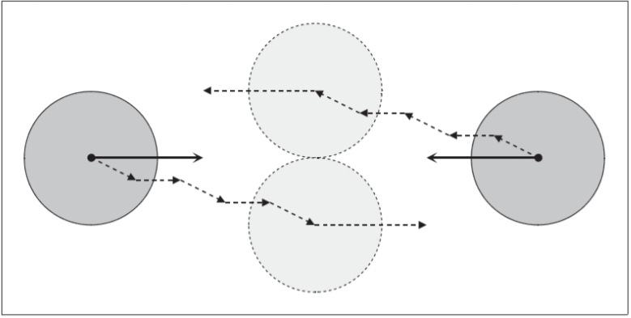
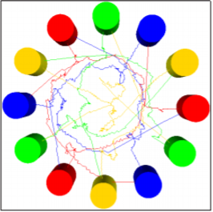
经典方法：VO(Velocity Obstacles)
速度障碍算法模型（VO）算法模型是相互速度障碍算法模型的基础。该方法假定物体被动通过的障碍，没有感知到周围环境，对于多代理设置，这个假设是不成立的。当每个agent都没有考虑到其他agent也有决策能力来避免碰撞时，产生的运动就是容易包含不希望的和不现实的振荡。
相向而行的物体，在规避碰撞时产生了路径抖动

Slide 2
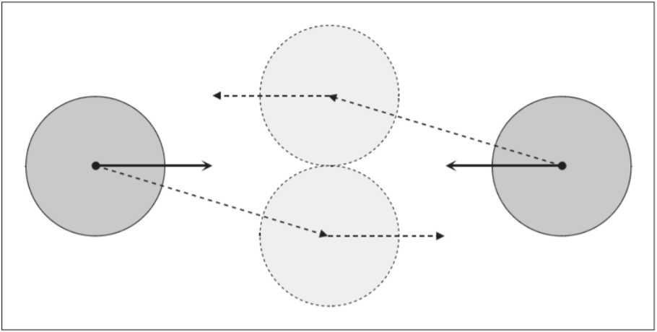
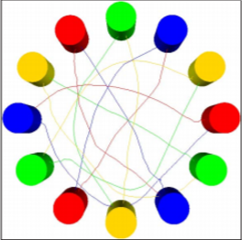
改进方法：RVO(Reciprocal Velocity Obstacles)
“相互速度障碍”——用于实时多智能体导航。相互速度障碍隐含地假设了其他代理进行类似的避碰推理。在这个假设下，该框架保证了产生安全和无振荡的运动。
RVO解决抖动的方法非常简单：它改变了算法中为当前代理个体选择新速度的方法，RVO 选择当前速度与速度障碍之外速度的平均速度作为新的速度。
RVO方法解决了抖动问题

Slide 3
具体方案
场景部分：为了研究对微观人群模拟具有普适性的模拟方法，我们需要对多个不同人群场景下的微观人群进行模拟方法的研究和实现。针对于该问题，本次工作主要设计了三种不同复杂程度的微观人群模拟场景，并分别在2D和3D场景下使用以相互速度障碍算法模型为核心算法的微观人群模拟方法进行实现和展示。
实现部分：以Windows平台上CodeBlocks环境为基础，使用OpenGL图形学库和RVO算法模型对微观人群进行模拟和展示。在模拟过程中，在前端和RVO算法程序间进行速度，坐标等数据的交换，并根据坐标创建底层路线图，结合迪杰斯特拉算法进行模拟过程中的全局路径规划，使用OpenGL进行高效的前端动画渲染展示。

Slide 4
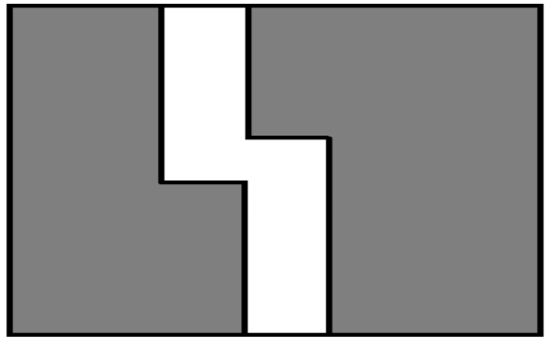
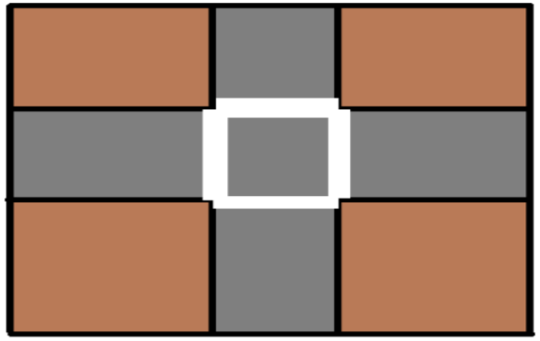
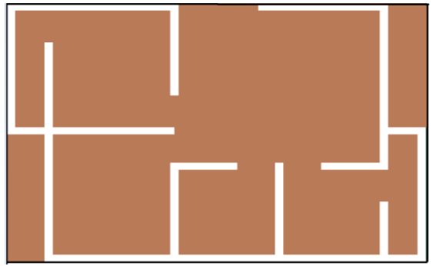
各场景设计图
场景一：通道内相向而行的人群
该场景包含两个人群，从通道内的不同方向出发相向而行，运动至各自目标。
场景二：人群过马路场景
该场景包含三个人群，从十字路口的不同方向出发，运动至各自目标。
场景三：多个房间内人群疏散场景
该场景包含七个人群，从各自房间出发，运动至出口外各自目标。
场景一 场景二 场景三

Slide 5
实验结果
结果展示
经过对多种场景下的微观人群进行模拟和实践，获得了较为理想的模拟结果，在模拟效果中实现了
（1）模拟过程中各个代理个体互相不进行碰撞，能够实现局部障碍的碰撞避免。
（2）模拟过程中各个代理个体能够根据底层路线图以及全局路径规划算法来进行路径规划，准确和高效的到达目标位置。
（3）模拟结果使用OpenGL双缓存技术进行展示。

Slide 6
场景一通道内人群

Slide 7
场景二人群过马路

Slide 8
场景三多个房间内人群疏散

